Slide 1
MAST
Multifunktionales Anwenderfreundliches Schulverwaltungs Tool

Slide 2
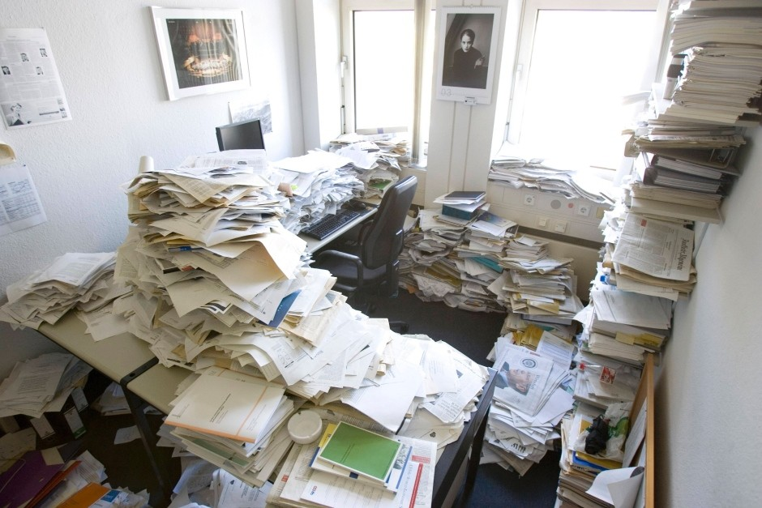

Motivation
Abschaffung von Papierkram
Ohne MAST
Mit MAST

Slide 3


Motivation
Kostenersparnis
Bisherige Kosten:
Sekretärin: 2500€ im Monat
Papier und Druckkosten: 50€ im Monat
Kosten für MAST:
425€ im Monat
Pflege erfolgt durch Lehrkräfte
Ohne MAST
Mit MAST

Slide 4
TEAM ORGANISATION
ANALYSEN
Notes:
4
4

Slide 5
Nutzwertanalyse
Verbesserung durch das Produkt MAST
 |  | Manuelle Verwaltung |  | MAST
Kriterien | Wichtung | Punkte | Punkte (gewichtet) | Punkte | Punkte (gewichtet)
Umwelt | 8,00% | 3 | 0,24 | 7 | 0,56
Zeitersparnis | 5,00% | 2 | 0,1 | 5 | 0,25
Kosten | 45,00% | 5 | 2,25 | 6 | 2,7
Reporting | 4,00% | 2 | 0,08 | 6 | 0,24
Multi-User | 5,00% | 5 | 0,25 | 7 | 0,35
Datenverlust | 26,00% | 3 | 0,78 | 8 | 2,08
Flexibilität | 7,00% | 4 | 0,28 | 7 | 0,49
Summe | 100,00% | 24 | 3,98 | 46 | 6,67

Slide 6


Kostenanalyse
Verkaufsmodelle
Bronze-Lizenz
Gold-Lizenz
Alle Code Rechte
Support:
Kosten:
Laufzeit:
5 Stunden im Monat
425€ pro Monat
min. 3 Jahre
30 Stunden im Monat
1.675€ pro Monat
min. 3 Jahre
0 Stunden
Einmalig 27.600€
Keine Laufzeit

Slide 7
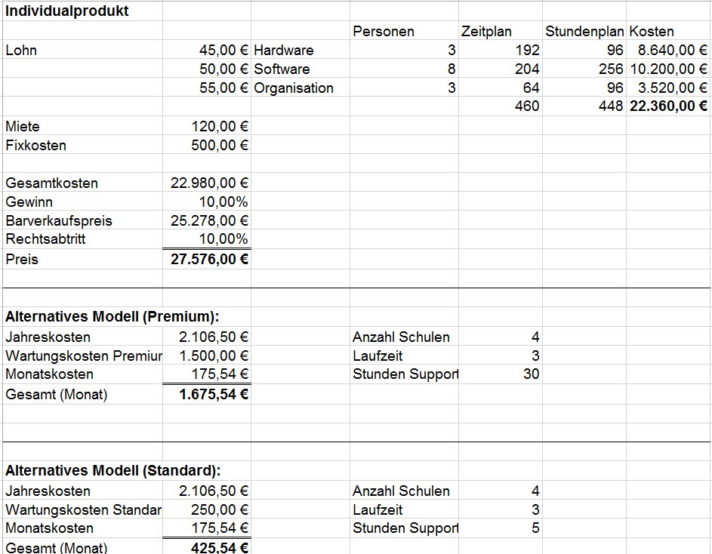
Kostenanalyse
Berechnung

Slide 8
Kostenanalyse
Berechnung

Slide 9
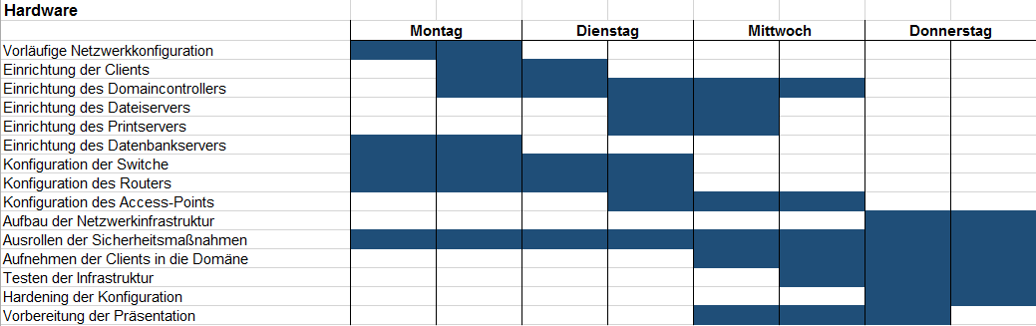
Zeitplan
Hardware

Slide 10
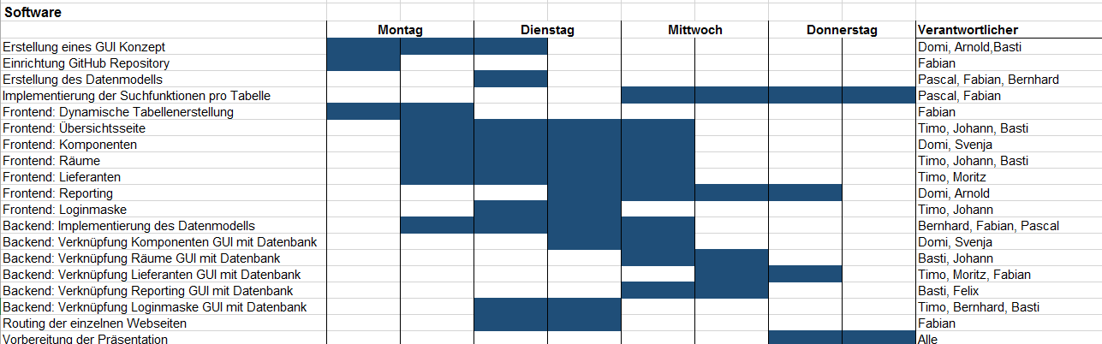
Zeitplan
Software

Slide 11
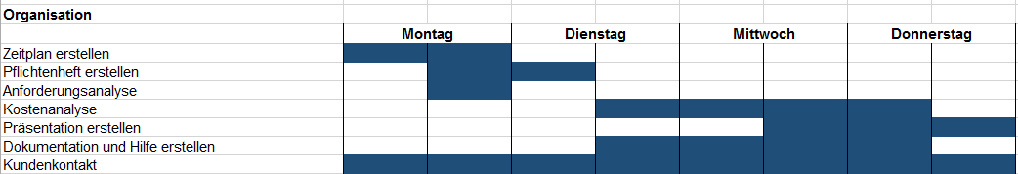
Zeitplan
Organisation

Slide 12
TEAM Hardware
NETZWERK
Notes:
12
12

Slide 13

Netzwerkplan

Slide 14
TEAM Hardware
SERVER
Notes:
14
14

Slide 15



Linux-Server
Verwendung

Slide 16

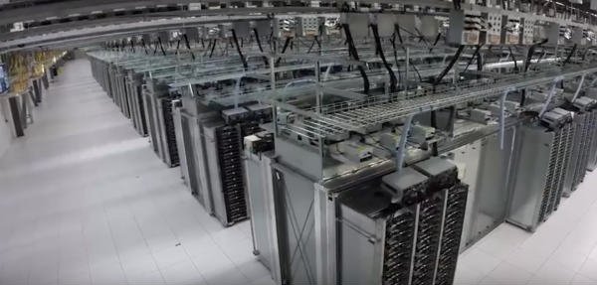
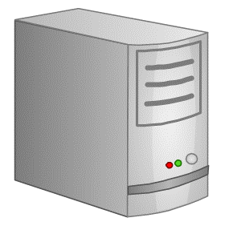
Domaincontroller

Slide 17
TEAM SOFTWARE
BACKEND
Notes:
17
17

Slide 18
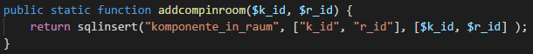
Codebeispiel
Komponenten (komponenten)
Komponente in raum
params: k_id, r_id
returns: success

Slide 19
TEAM SOFTWARE
LIVE-DEMO
Notes:
19
19

Slide 20

GREAT TEAMS HAVE PURPOSE, DEFINED ROLES AND THE LEADER GIVES FEEDBACK
Padraig O'Sullivan, International Business Coach

Slide 21
REtrospektive
Notes:
21
21

Slide 22
Retrospektive
Hardware
Zu wenig Hardware im Raum zur Verfügung
Gruppenrichtlinien unbekannt
Größtes Problem: Radiusserver

Slide 23
Retrospektive
Software
Mehr Vorlaufzeit
Aufgabe wurde zu komplex angegangen und umgesetzt
Verteilung der Rollen
Diskussionen zu intensiv geführt
Gleich einigen auf einheitliche Namensbenennung
Evtl. Etwas zu viele Leute?

Slide 24
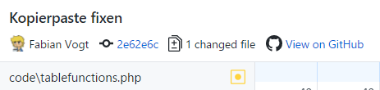
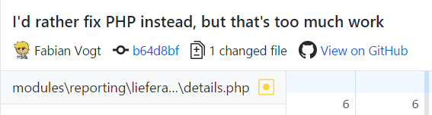
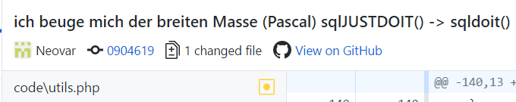
Retrospektive
Commits

